Slide 1
Подготовка учителя технологии инновационной деятельности
Учитель технологии: Каменьщикова Ирина Ивановна

Slide 2
В отношении педагогического процесса термин «инновация» означает введение нового в цели, содержание, метода и формы обучения и воспитания, организацию совместной деятельности учителя и учащегося.
Мир, в котором мы живём, постоянно развивается, привнося в нашу жизнь невероятное количество нового и удивительного. Нововведения, или инновации, окружают нас повсюду. Они изменяют не только образ жизни людей, но и их профессиональную деятельность.
Инновационные изменения не могут не отразиться и на деятельность современного педагога, что требуют от него уже иной степени ответственности и иной степени образованности. Иными словами, педагогическая деятельность, «идя в ногу со временем», становится инновационной.

Slide 3
Инновационная педагогическая деятельность направлена на обновление системы образования. Эта деятельность охватывает процесс развития и преобразования объекта, на перевод его в качественно новое состояние. Конечно, эта деятельность – особый вид творчества, что объединяет различные операции и действия, направленные на получение новых знаний, технологий, систем. Инновационная педагогическая деятельность – это особый вид педагогического творчества. А что же такое педагогическое творчество?
Педагогическое творчество – это особая деятельность педагога, заключающаяся в постоянном поиске и нахождении чего-то нового, либо для себя, либо для себя и других. Педагогическое творчество заключается ещё и в нестандартных вариантах решения педагогических задач, создании новых оригинальных подходов в обучении и отдельных приёмов, перестраивающих известный педагогический опыт.

Slide 4
Результатом педагогических инноваций должно стать использование новшеств на практике - в целостном педагогическом процессе. Это подчёркивает важность деятельности не только по созданию, но и по освоению этих новаций. Потому учитель легко может выступать не только в роли новатора, автора и разработчика каких-то педагогических инноваций, но и тем, кто работает на практике с инновациями своих коллег или учёных.
Можно выделить три основных компонента готовности к инновациям:
Психологический (личная потребность, мотивация к внедрению чего-то нового);
Теоретический (система знаний об осваиваемых инновациях, о технологиях их внедрения и т.д.);
Практический (совокупность умений реализовывать эти новшества).

Slide 5
Детские технопарки «Кванториум» - это площадки, оснащенные высокотехнологичным оборудованием, нацеленные на подготовку новых высококвалифицированных инженерных кадров, разработку, тестирование и внедрение инновационных технологий и идей.
МИССИЯ: содействовать ускоренному техническому развитию детей и реализации научно-технического потенциала российской молодежи, внедряя эффективные модели образования, доступные для тиражирования во всех регионах страны.
Детские технопарки «Кванториум» создаются в рамках новой модели детского дополнительного образования в России, предложенной Агентством стратегических инициатив при Правительстве России уже с 2014 года. Их основной задачей является развитие творческого потенциала детей, воспитание будущих высококлассных специалистов в стратегически важных областях российской науки и техники. Ожидается, что в 2018 году сеть детских технопарков будет представлена уже в 70 регионах нашей страны.
«Кванториумы» оснащаются современным высокотехнологичным оборудованием, а для работы с детьми привлекаются преподаватели высокого уровня. Обучение детей бесплатно, а финансирование осуществляется за счет федерального и областного бюджетов, с привлечением заинтересованных в будущих специалистах частных и государственных инвесторов.
Творческие лаборатории (квантумы) являются основой всей системы «Кванториума». Занятия в лабораториях направлены не только на приобретение детьми набора знаний по определенным естественно-научным и техническим дисциплинам, но и на развитие определенных качеств и творческого потенциала юных ученых и изобретателей. Будущие ученые и конструкторы учатся изобретательскому мышлению и принципам решения различных задач, приобретают навыки работы над проектами, учатся правильно ставить задачи и решать их, работать в команде.

Slide 6
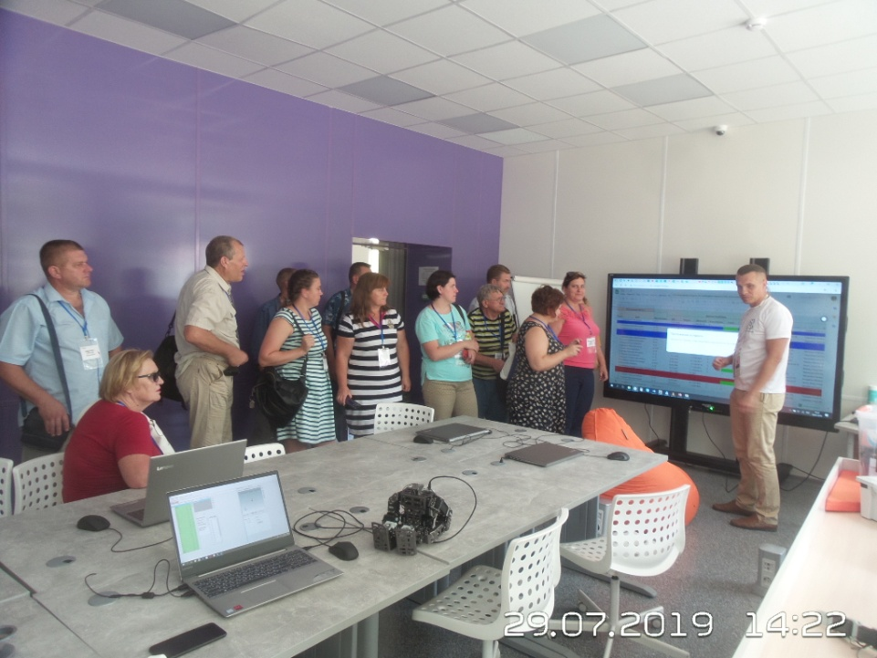
Начиная изучать систему работы центра образования цифрового и гуманитарного профилей "Точка роста", мы познакомились с новым видением проблем образования, мы узнали, что существуют нестандартные подходы в обучении и воспитании детей. Область "технология" подразумевает изучение не только хард компетенций, но и тех компетенций, которые идут сквозь все технологии. Их обучающиеся могут получить с помощью софт компетенций, которые помогают им воспринимать информацию критически и придумывать что-то новое. Исходя из этого основной задачей педагога становится постепенный перевод обучающихся от стандартного процесса обучения к умению выйти из "зоны комфорта", то есть изучению чего то нового, пойти на риск.

Slide 7
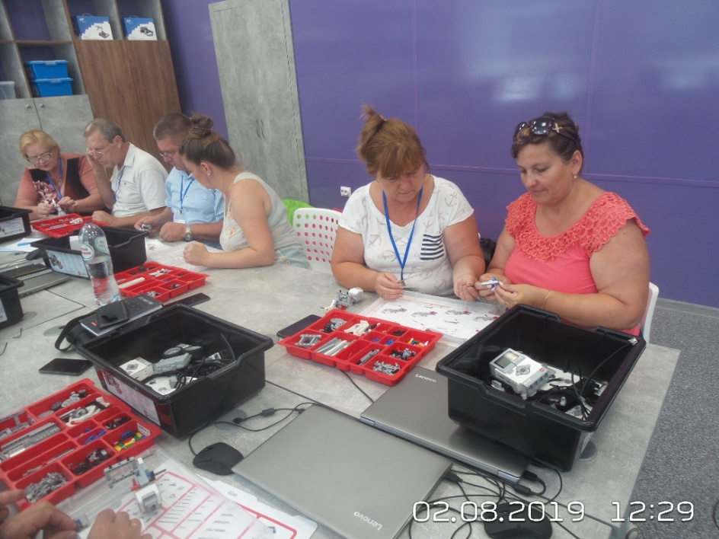
На занятиях в Робоквантуме
узнают основы такой современной науки, как робототехника. Спектр применения современных роботов очень широк: от игрушек до сложных производственных систем и космических аппаратов. Занятие робототехникой невозможно и без изучения смежных дисциплин: математики и программирования, конструирования и мехатроники.

Slide 8
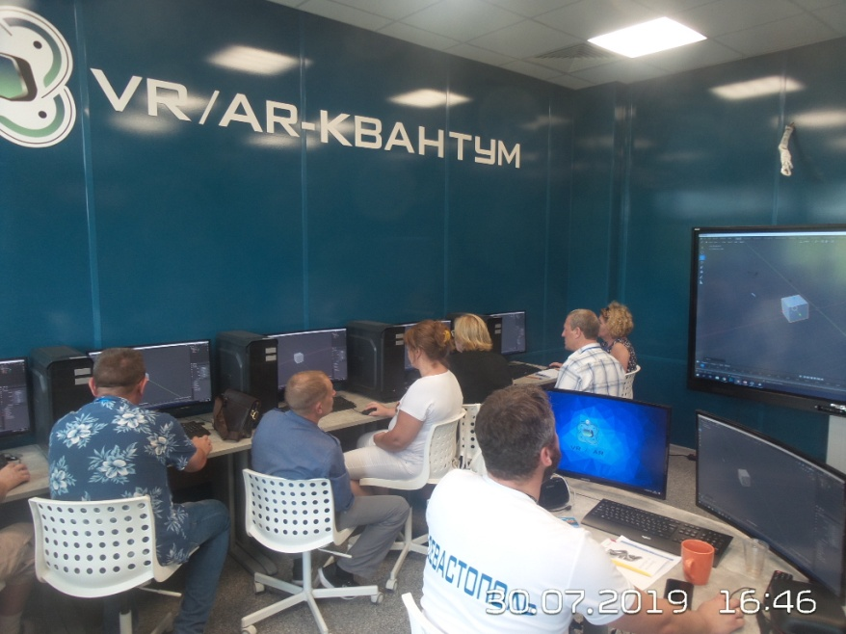
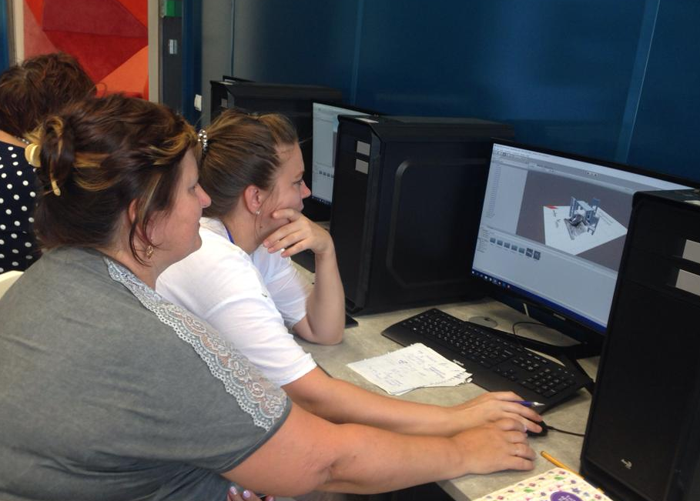
VR / AR
Технологии дополнительной и совмещенной реальности перестали быть областью фантастических произведений и все уверенней занимают место в нашей жизни. Без 3D моделирования уже не обойтись в кинематографе, промышленном дизайне, организации различных шоу, архитектуре и строительстве, медицине и других областях современной жизни. Специалисты в этой области будут всегда востребованы. Тем более, если получать эти знания в юном возрасте — это открывает огромные перспективы для творческого поиска и новых изобретений.

Slide 9
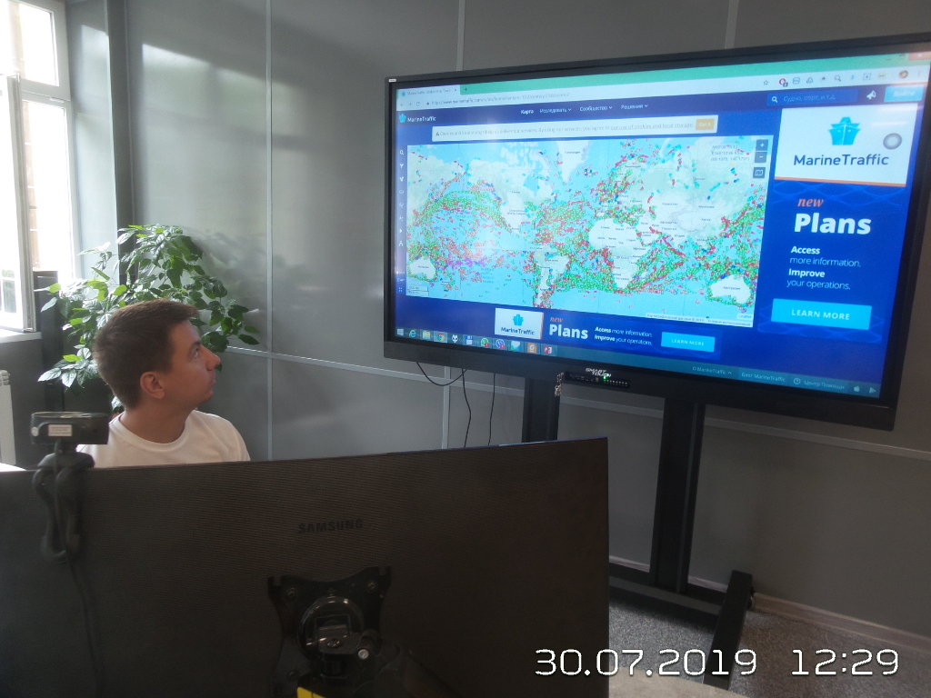
Геоквантум
Основы географии и геодезии, построение карт и 3D-моделей местности, создание виртуальных туров и работа с беспилотными летательными аппаратами — весь этот удивительный мир открывается детям на занятиях в «Геоквантуме». Хорошие специалисты в области геоинформационных систем постоянно требуются для геологоразведки и добычи полезных ископаемых, в градостроительстве и сельском хозяйстве, в обороне, безопасности и других отраслях.

Slide 10
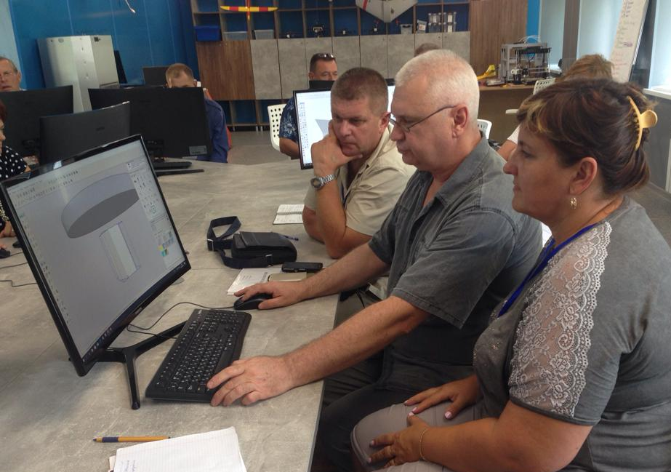
Промышленный дизайн
Современный промышленный дизайн позволяет не только создавать красивые и удобные вещи, но и развивает творческое мышление, учит обращаться с современными материалами. Этот квантум предлагает обучение основам рисунка и живописи, компьютерной графики и 3D моделирования, основам материаловедения и составления чертежей.
В данной программе возможно воплощение самых "нереальных" идей и задумок, которые можно будет использовать как в обыденной жизни, так и в профессиональной деятельности. Также эта программа позволяет, с помощью трехмерного пространства, получить объёмную картинку того или иного элемента, который, в свою очередь, можно будет распечатать на 3D принтере. Такое решение идеально впишется в предметную область "Технология", так как зачастую на уроке нам не хватает тех или иных деталей для проектов и ручного труда. Новые 3D технологии необходимы в образовательном процессе не только на уроках, но и во внеурочной деятельности. Изучая данное направление вместе с детьми, мы сформируем у них гибкое, креативное мышление, что является одной из главных задач педагога.

Slide 11
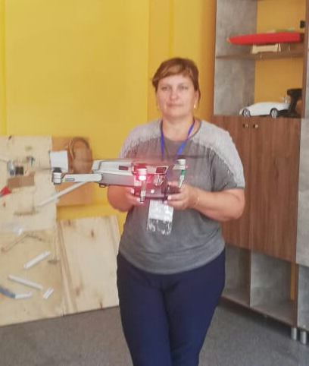
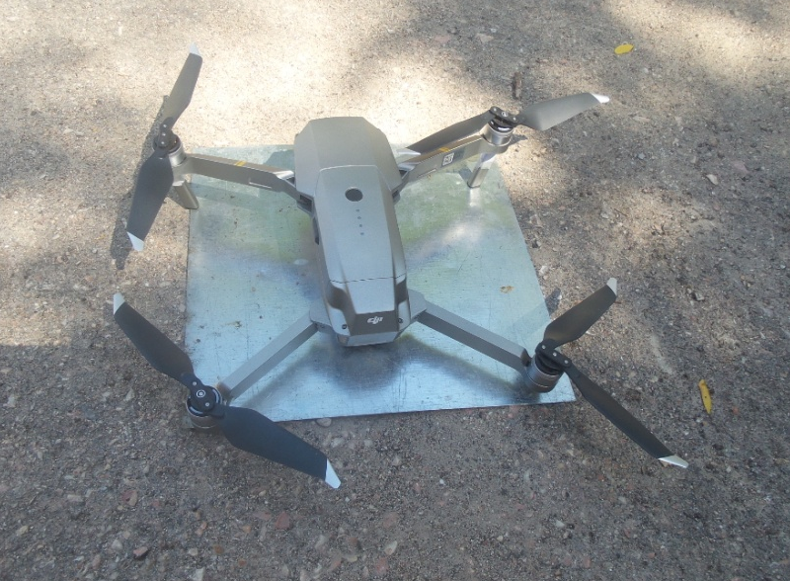
Аэроквантум
Современное отечественное авиастроение остро нуждается в высокообразованных, увлеченных молодых специалистах. «Аэроквантум» может стать первой ступенькой на этом пути. Начиная с простейших авиационных моделей, дети знакомятся с удивительным и захватывающим миром авиастроения, получая знания по основам аэродинамики, радиоэлектроники и схемотехники, программирования и конструирования. Первые модели беспилотных летательных аппаратов, которые выходят из их рук, уже имеют практическое применение: составление карт местности, поиск пострадавших в зоне чрезвычайных ситуаций, разведка полезных ископаемых и др.

Slide 12
Лазерквантум
Лазерные технологии, хотя и возникли достаточно давно, обладают огромным потенциалом и продолжают находить все новые области применения. Неудивительно, что они выделяются и в Национальной технологической инициативе среди приоритетных областей развития. Занятия в «Лазерквантуме» очень увлекательны для детей. Использование специальных обучающих наборов позволяет наглядно увидеть работу лазерного луча и получить первые практические результаты (например, сделать гравировку или вырезать свою модель из дерева). Кроме того, дети попутно учатся основам работы со специализированным программным обеспечением для лазерной обработки, узнают основы точных наук, получая знания, которые будут им хорошим подспорьем во взрослой жизни, если они изберут этот путь как свою будущую профессиональную деятельность.

Slide 13
Область "технология" подразумевает изучение не только хард компетенций, но и тех компетенций, которые идут сквозь все технологии. Их обучающиеся могут получить с помощью софт компетенций, которые помогают им воспринимать информацию критически и придумывать что-то новое. Исходя из этого основной задачей педагога становится постепенный перевод обучающихся от стандартного процесса обучения к умению выйти из "зоны комфорта", то есть изучению чего то нового, пойти на риск.
Если педагог сможет правильно сориентировать обучающегося в этой сфере, замотивировать его и заинтересовать, то процесс обучения будет намного эффективнее и будет приносить большой результат как для школы, так и для учеников.

Slide 14
Что следует помнить при организации инновационной деятельности:
• в педагогике, по мысли К.Д. Ушинского, передается не опыт (технология), а мысль, выведенная из опыта;
• "чужой" опыт педагог должен "пропускать через себя" (через свою психику, сложившиеся взгляды, способы деятельности и т. д.) и вырабатывать свой метод, в наибольшей степени соответствующий уровню своего личностного и профессионального развития;
• инновационные идеи должны быть четкими, убедительными и адекватными реальным образовательным потребностям человека и общества, они должны быть трансформированы в конкретные цели, задачи и технологии;
• инновация должна овладеть умами и средствами всех (или большинства) членов педагогического коллектива;
• инновационная деятельность должна морально и материально стимулироваться, необходимо правовое обеспечение инновационной деятельности;
• в педагогической деятельности важны не только результаты, но и способы, средства, методы их достижения.

Slide 15
СПАСИБО ЗА ВНИМАНИЕ!

